Slide 1


Caracterización de fotomultiplicadores de silicio (SiPM) para misión espacial.
Lucas Finazzi
Tomás Ferreira Chase
Director: Dr. Federico Izraelevitch

Slide 2
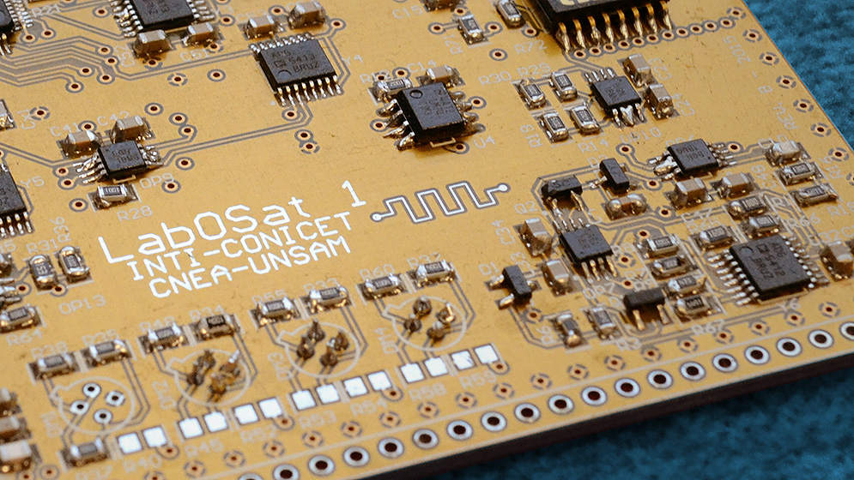
Proyecto LabOSat
Labosat es una plataforma para realizar
experimentos en órbita.
Se busca caracterizar fotomultiplicadores de
Silicio (SiPM) para la próxima misión espacial.

Slide 3
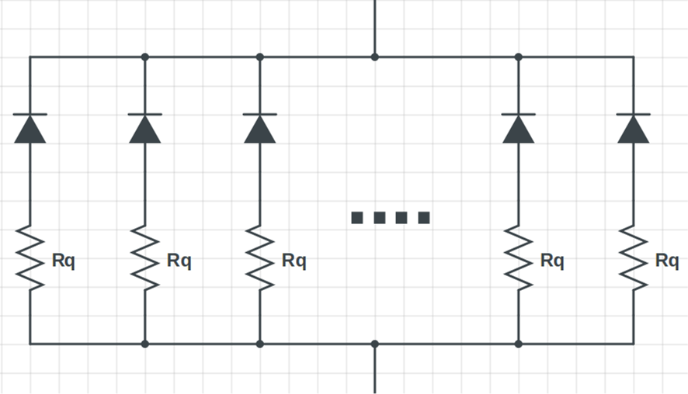
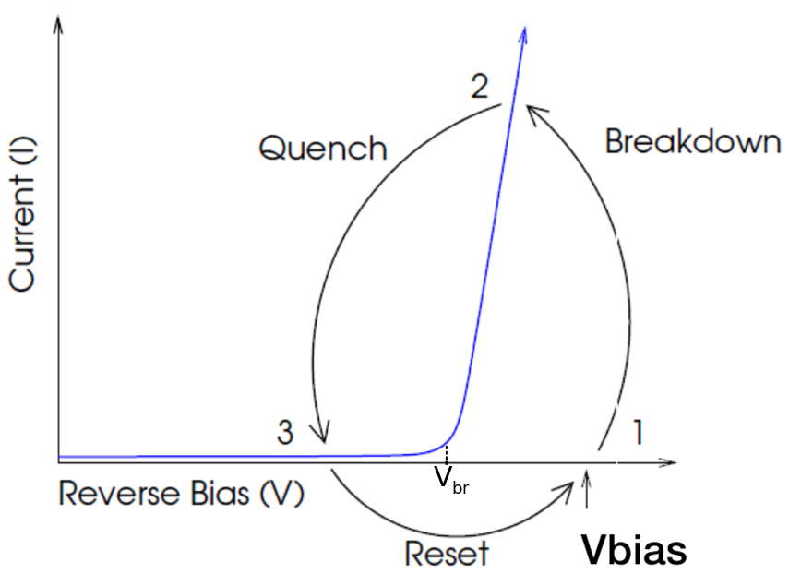
Parámetros a medir:
Resistencia de Quenching: en serie a cada diodo. Encargada de frenar la avalancha de electrones.
Voltaje de ruptura del diodo polarizado en inversa.
Corriente oscura.

Slide 4
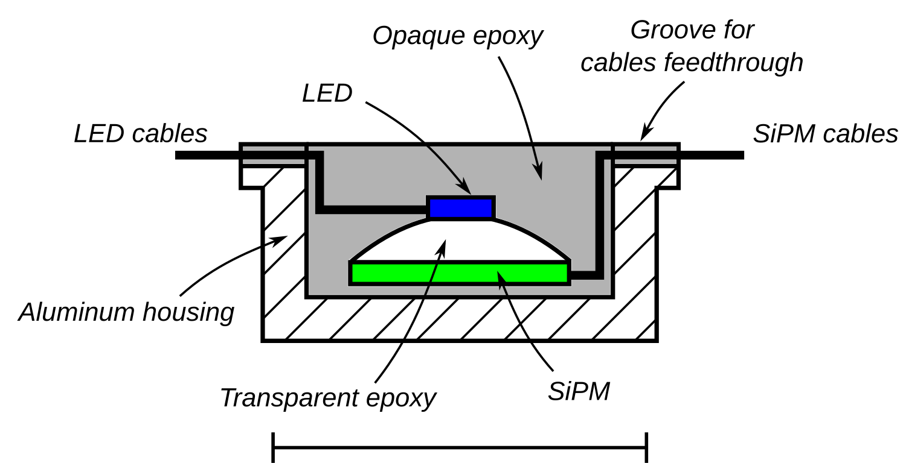
Encapsulado Oscuro
Configuración más oscura que la cámara disponible en Labo 6
Corriente oscura de ~2uA (30V) a temperatura ambiente
10 mm

Slide 5
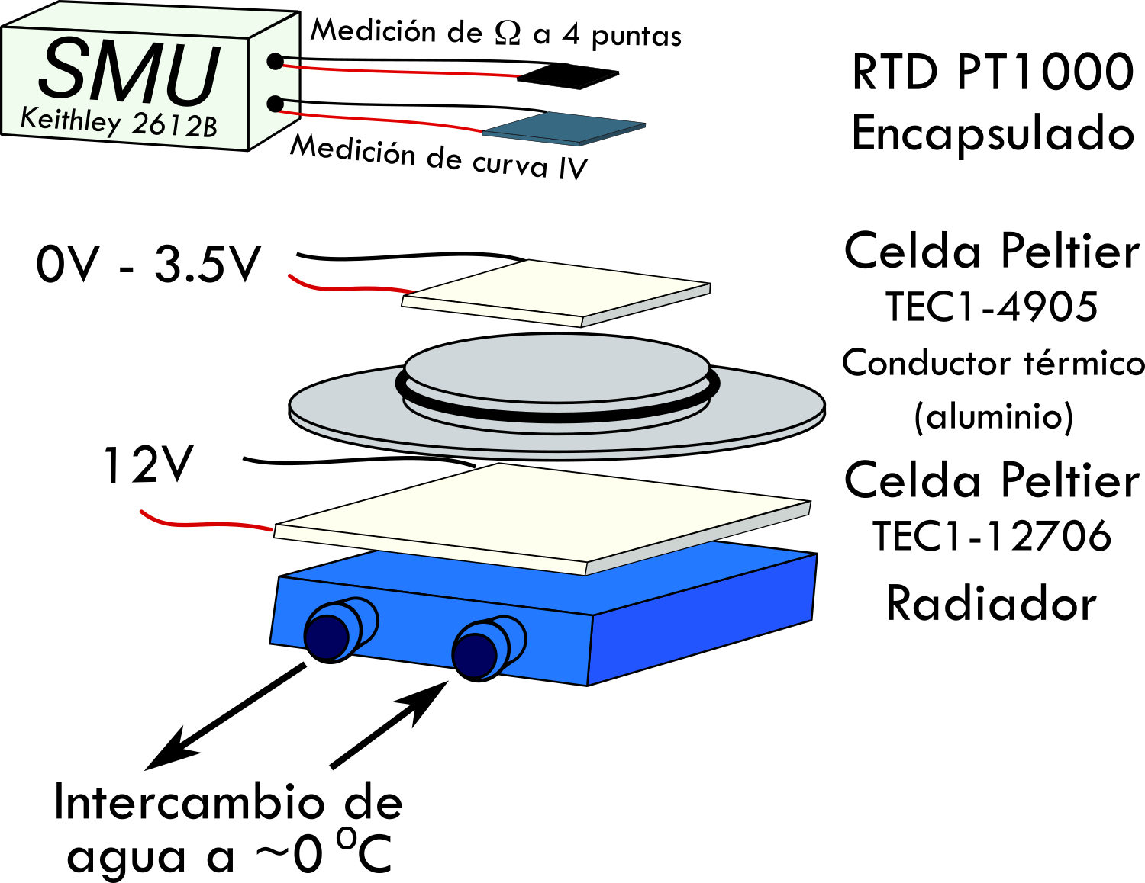
Diseño experimental
Funcionamiento
de -40ºC a 40ºC

Slide 6
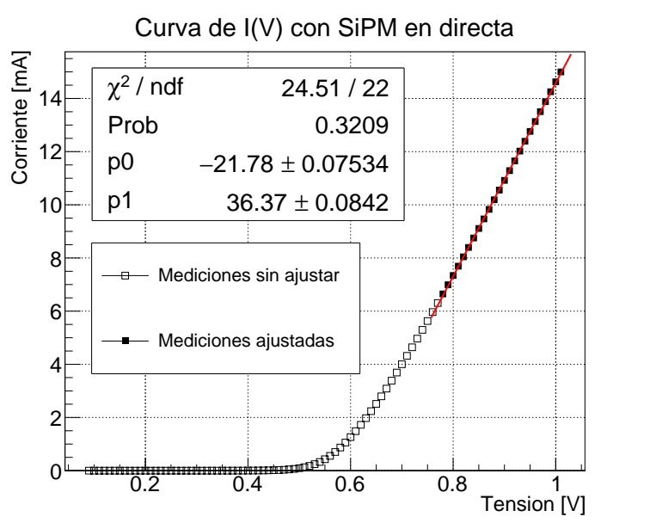
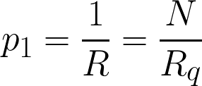



Medición de Rq
Entonces, por propagación,
Error relativo:

Slide 7
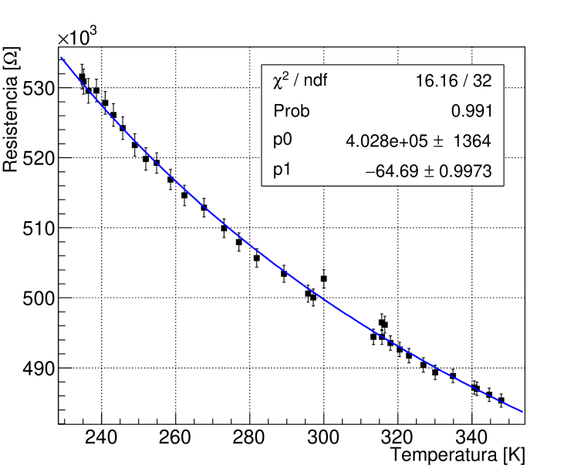
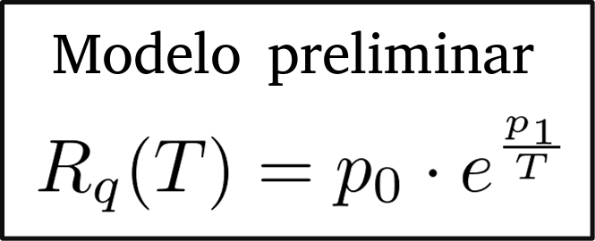
Resistencia de Quenching

Slide 8
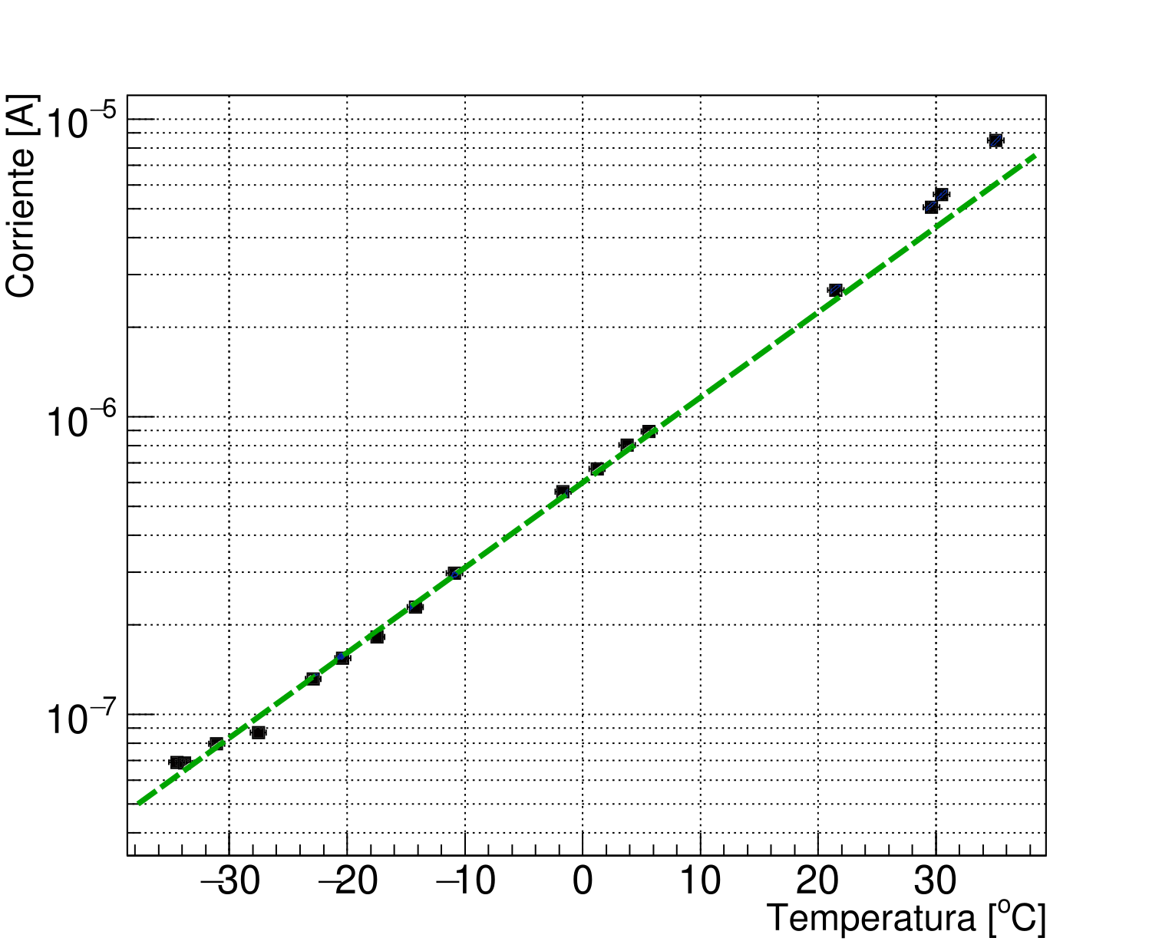
Corriente Oscura a 30V

Slide 9
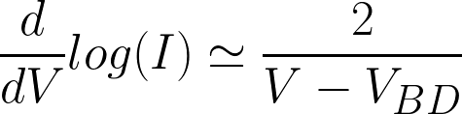
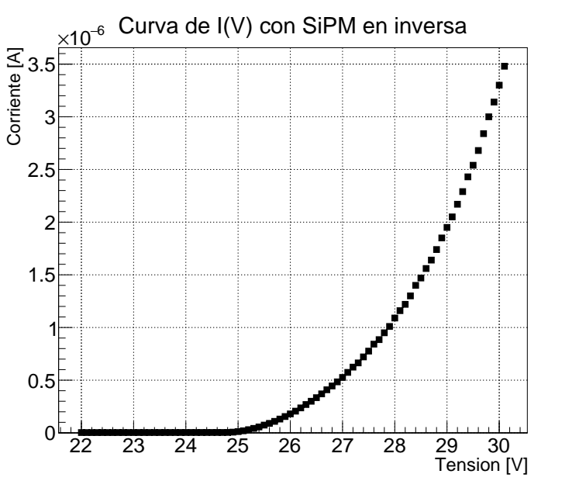
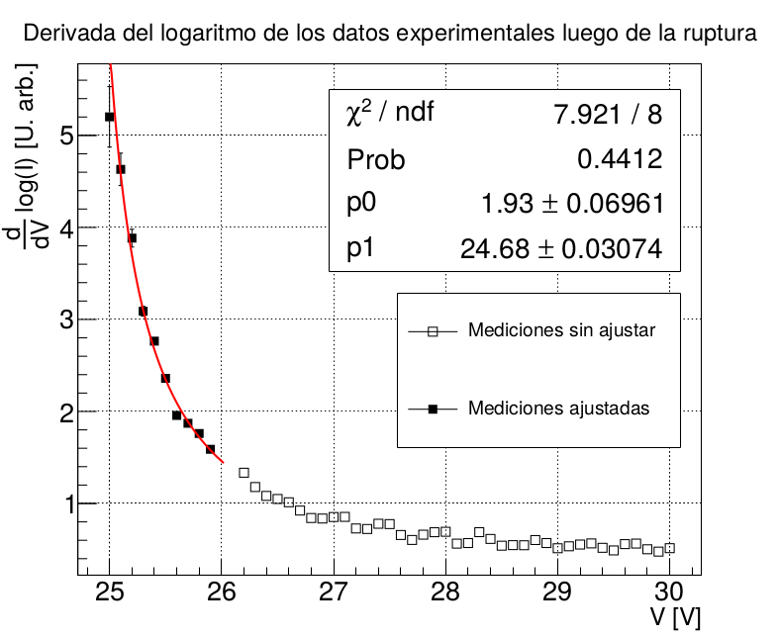

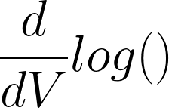
Tensión de ruptura^{[1]}
Se observa que el gráfico de la derivada del logaritmo presenta un máximo en la tensión de ruptura

Slide 10
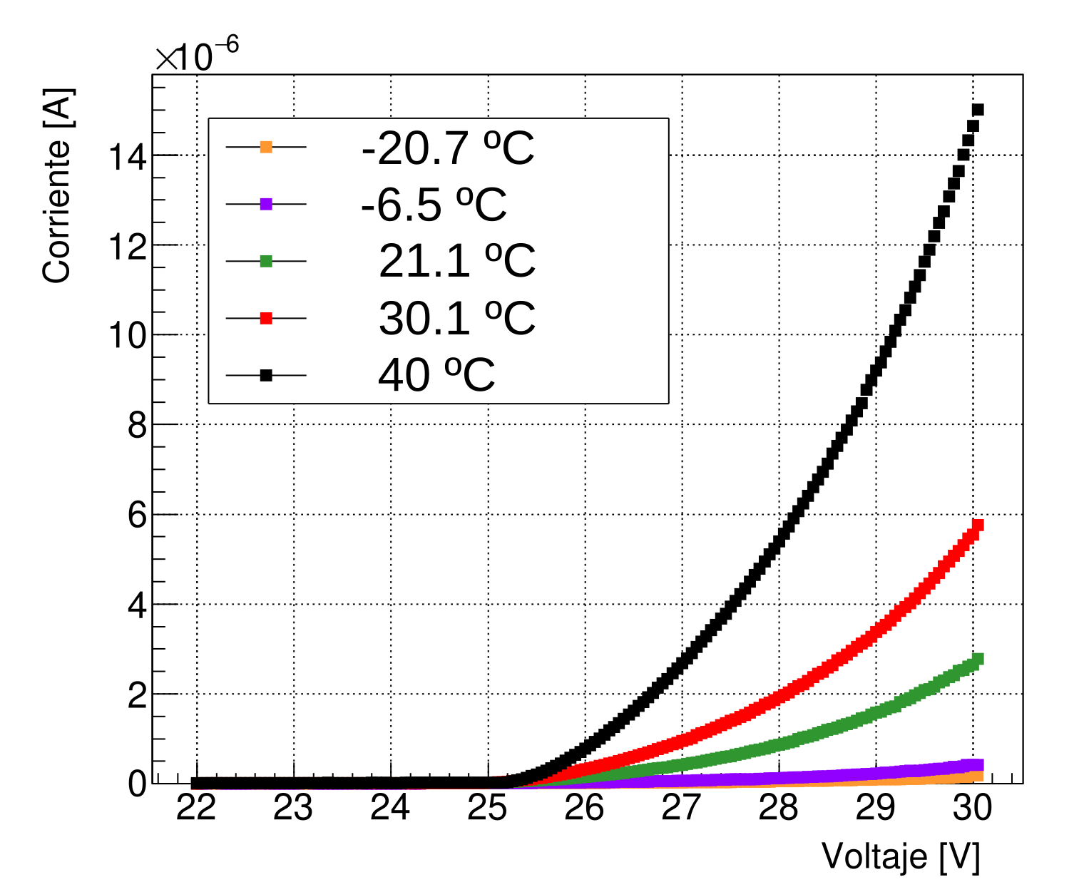
Tensión de Ruptura
La corriente oscura
se “congela” para
Temperaturas
bajas, haciendo
dificil ver la ruptura.
Esto se solucionó
midiendo las curvas
IV pero iluminando
el SiPM con el led.

Slide 11
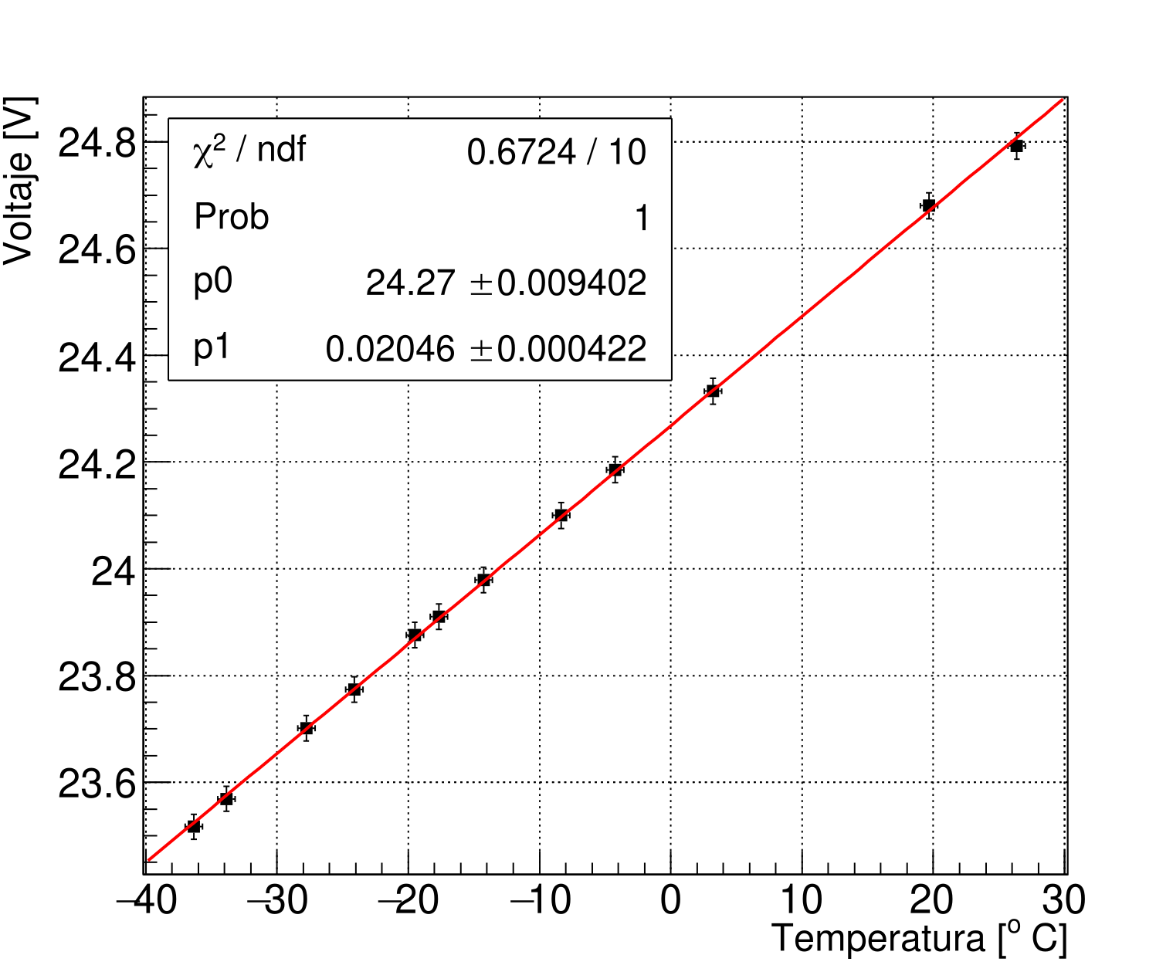
Tensión de ruptura

Slide 12
Experimentos a futuro
Estudiar en temperatura la respuesta del SiPM al ser iluminado con un led, ya que se observó histeresis en ciertas condiciones con el led prendido.
Estudiar en temperatura la estabilidad en la corriente del SiPM al ser iluminado con un led tenue.

Slide 13
Conclusiones
Se midió la resistencia de quenching en función de la temperatura y se observó un carácter decreciente y exponencial.
Se midió la corriente oscura y se observó que su dependencia es lineal para temperaturas bajas.
Se observó que el voltaje de ruptura presenta un carácter creciente lineal y se obtuvo un valor de la pendiente compatible con el valor del fabricante.

Slide 14
Muchas gracias
Referencias:
“Characterization of Three High Efficiency and Blue Sensitive Silicon Photomultipliers”, Adam Nepomuk Otte, Distefano Garcia, Thanh Nguyen, Dhruv Purushotham

